Slide 1
FICHEIRO DE UNIDADES ESTATÍSTICAS
Seminário da DESE
Malhanpsene, Dezembro 2012

Slide 2
Conteúdo temático
Definição do FUE
Objectivos da criação do FUE
Antecedentes
Composição do FUE
Conteúdo do FUE (principais variáveis)
Actualização do FUE
Fontes de actualização
Motor de pesquisa do FUE
1
Notes:
1

Slide 3
Definição do FUE
FUE - (Ficheiro de Unidades Estatísticas) é um instrumento de coordenação e harmonização dos inquéritos estatísticos, integrando a informação sobre as Empresas, Instituições Sem Fins Lucrativos e Administração Pública, existentes em registos administrativos e nos vários ficheiros estatísticos criados no âmbito das operações estatísticas desenvolvidas pelo INE.
2
Notes:
1

Slide 4
Objectivos
Os objectivos para a constituição do FUE decorrem da necessidades de criar um instrumento de apoio à produção estatística e à realização de estudos:
Servindo de base de amostragem aos inquéritos às Empresas, Instituições Sem Fins Lucrativos (ISFL) e Administração Pública (AP).
Melhorarndo a convergência entre os resultados dos diferentes inquéritos,
Disponibilizando informação necessária para elaborar estudos e análises estatísticas sobre Empresas, Instituições Sem Fins Lucrativos, Administração Pública.
3
Notes:
1

Slide 5
Antecedentes
O FUE foi criado em 2004, resultado de uma grande operação que consistiu em recensear todas empresas a nível nacional, CEMPRE (Censo de Empresas), que se realizou de Outubro 2002 a Março 2003.
A operação, de âmbito nacional, cobriu “todas” unidades que desenvolviam actividades sócio económicas no território moçambicano e de acordo com a Classificação das Actividades Económicas Rev1 (CAE Rev1).
4
Notes:
1

Slide 6
Antecedentes (cont.)
O CEMPRE não cobriu:
As famílias com empregados domésticos (Secção P da CAE-Rev1);
As micro e pequenas empresas de que se inclui o comércio com sede ambulatório;
As pequenas e médias explorações agro-pecuárias
(Parte da Secção A da CAE-Rev1)
5
Notes:
1

Slide 7
Composição do FUE
O FUE é composto por (tipo de unidade legal):
Empresas;
  Instituições sem fins lucrativos; e
  Administração Pública
6
Notes:
1

Slide 8
Conteúdo do FUE – principais variáveis
Nome, morada, email, telef, fax, etc.
Número – número sequencial atribuído pela aplicação
NUIT
Códigos geográficos (Prov, Distrito Posto Administrativo ...)
Código da CAE Rev.2 e CAE Rev.1
Ano da constituição
Estatuto Jurídico
Situação perante a actividade
Capital Social
Número de pessoas ao serviço (por sexo)
Volume de negócios
7
Notes:
1

Slide 9
Actualização do FUE
Com o nascimento de novas unidades, cessação de outras, mudança de actividade, alteração da Forma Jurídica, Actualização do Capital social, Aumento/diminuição do Nº de Pessoas ao Serviço, Volume de Negócio, Mudança da localização, entre outras variáveis importantes, o FUE fica desactualizado requerendo assim, a sua actualização, a fim de garantir um permanente acompanhamento da evolução do tecido económico e social do País.
8
Notes:
1

Slide 10
Principais fontes
Ficheiro da AT
Motor de Pesquisa
Inquérito Anual as Empresas
Inquérito de Actualização
Inquéritos Mensais
FICHEIRO DE UNIDADES ESTATÍSTICAS
-FUE-
MITUR
9
Notes:
1

Slide 11
Motor de pesquisa do FUE
http://www.ine.gov.mz:8080/eol
http://196.28.235.11:8080/eol
10
Notes:
1

Slide 12
Motor de pesquisa do FUE
O Instituto Nacional de Estatística disponibiliza ao público em linha e com actualização diária, informação relativa à:
Empresas;
Instituições Sem Fins Lucrativos (ISFL) e
Administração Pública (AP).
Esta informação está disponível por nome, morada ou actividade económica
Este é um novo produto que pretende contribuir para aumentar o conhecimento sobre a realidade económica moçambicana e permite a actualização da informação relactiva a unidade estatística da qual o responsável pode ser permitido a acessar através da atribuição de um código pelo administrador do FUE.
11
Notes:
1

Slide 13
Motor de pesquisa do FUE (cont.)
O sistema permite:
Fazer pesquisa à empresas utilizando Critérios Geográficos, Financeiros, Ramo de Actividade e de Dimensão.
A actualização da base de dados do FUE usando a internet, sem que tenha feito um preenchimento de um formulário de actualização do INE.
12
Notes:
1

Slide 14
Há um sistema ao nível interno (INE) que facilita o acesso ao motor de pesquisa:
credencia um utilizador;
adiciona um novo utilizador;
afecta dum perfil a um utilizador;
importa a base de dados;
permite distinguir dentre as unidades carregadas na internet quais que são as novas e as que foram actualizadas.
Este sistema é gerido por um e único administrador por questões de segredo estatístico.
13
Notes:
1

Slide 15
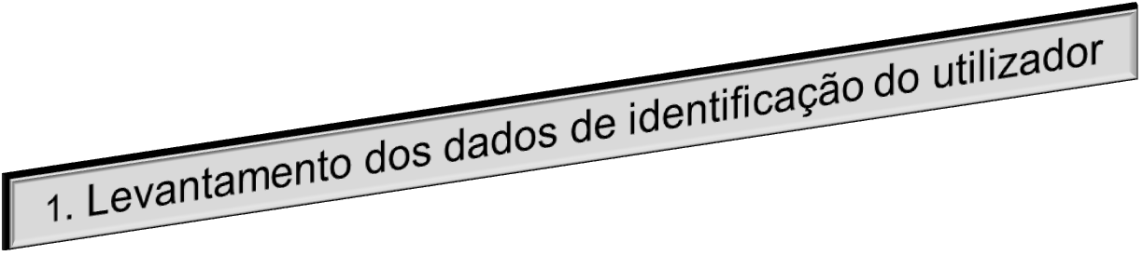

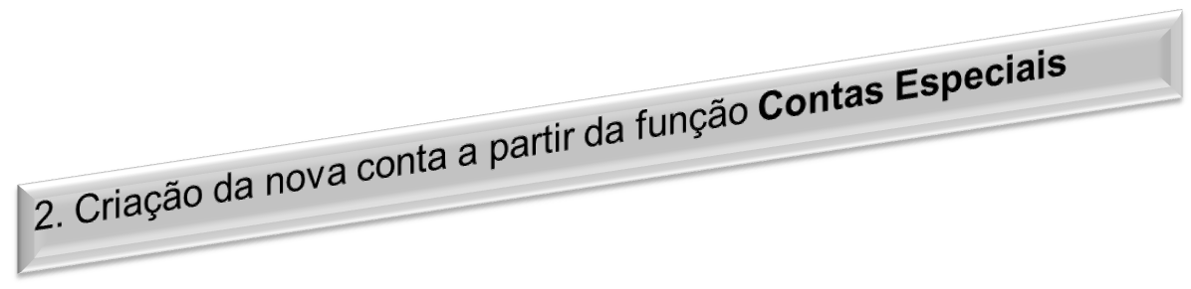

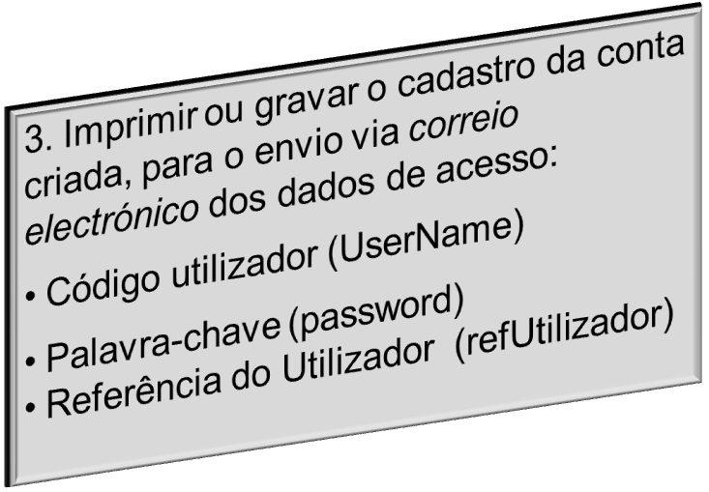
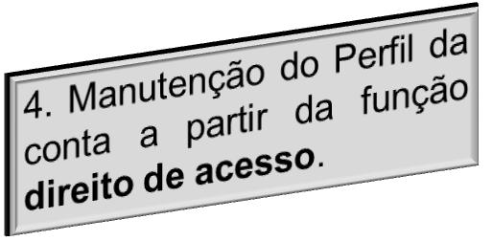
Gestão das contas Especiais
14
Notes:
1

Slide 16
Arquitectura do sistema
Rede Local do INE
Site Internet
FUE
Aplicação
BackOffice
Intercâmbio da
Informação
Motor de Pesquisa
das Empresas.
(Servidor internet)
Base das contas
de Acesso
Os sites Motor e o BackOffice partilham as mesmas bases de dados. O motor acede aos dados num servidor da rede do INE. O acesso do motor aos dados é suportado por WebServices, O backOffice acede também o mesmo servidor de dados.
15
Notes:
1

Slide 17
MUITO OBRIGADO
Notes:
1

